Slide 1

第二章 概念表示
人工智能课题组

Slide 2

2.1
经典概念理论
目
录
2.2
数理逻辑
CONTENTS
2.3
集合论
2.4
概念的现代表示理论

Slide 3
概述
对人工智能来说，知识是最重要的部分。
知识由概念组成，概念是构成人类知识世界的基本单元。
如何定义一个概念？
概念的经典理论
概念的原型理论
样例理论
知识理论

Slide 4
2.1 经典概念理论
1953年以前，一般认为概念可以准确定义，遵循这样信念的概念定义，称之为概念的经典理论。
所谓概念的精确定义，就是可以给出一个命题。
在这种概念定义中，对象属于或不属于一个概念是一个二值问题——一个对象要么属于这个概念，要么不属于这个概念，二者必居其一。
命题是非真即假的陈述句。
Notes:
命题是非真即假的陈述句。

Slide 5
2.1 经典概念理论
一个经典概念由三部分组成：
1、概念名：有一个词语来表示，属于符号世界或者认知世界。
2、概念的内涵表示：用命题来表示，反映和揭示概念的本质属性，是人类主观世界对概念的认知。
3、概念的外延表示：由概念指称的具体实例组成，是一个由满足概念的内涵表示的对象构成的经典集合。

Slide 6
2.1 经典概念理论
经典概念大多隶属于科学概念，比如：
偶数：
1、概念名：偶数
2、内涵：能被2整除的自然数
3、外延：{0,2,4,6,8,…..}
英文字母：
1、概念名：英文字母
2、内涵：英文单词里使用的字母符号
3、外延：{a,b,c,d,e,f,g,h,i,j,k,l,m,n,o,p,q,r,s,t,u,v,w,x,y,z}

Slide 7
2.1 经典概念理论
如果限定概念都是经典概念，则：
既可以使用其内涵表示进行计算（数理逻辑）
又可以使用其外延表示进行计算（集合论）

Slide 8
2.2 数理逻辑-命题
命题的真值：命题对应真假的判断结果称为命题的真值
真（假）命题：真值为真（假）的命题
命题的分类：
1、简单命题（原子命题）：不能再继续分解为更简单的命题的命题。
2、复合命题：通过联结词联结而成的命题，称为复合命题。
命题是非真即假的陈述句。

Slide 9
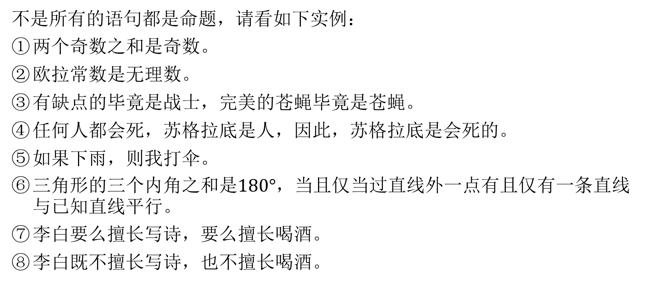
2.2 数理逻辑-命题
不是所有的语句都是命题，请看如下实例：
两个奇数之和是奇数。
欧拉常数是无理数。
有缺点的毕竟是战士，完美的苍蝇毕竟是苍蝇。
任何人都会死，苏格拉底是人，因此，苏格拉底是会死的。
如果下雨，则我打伞。
三角形的三个内角之和是$180°$，当且仅当过直线外一点有且仅有一条直线与已知直线平行。
李白要么擅长写诗，要么擅长喝酒。
李白既不擅长写诗，也不擅长喝酒。

Slide 10


2.2 数理逻辑-命题
命题反例：
您去电影院吗？
看花去！
天鹅！
这句话是谎言。
哎呀，您······
$x=2$
（不是陈述句）
（不是陈述句）
（不是陈述句）
（悖论）
（不是陈述句）
（真假值依赖于$x$的值，不能确定）
Notes:
1 .（不是陈述句）
2 .不是陈述句）
3.（不是陈述句）
4 .悖论）
5 .不是陈述句）
6 .（真假值依赖于$x$的值，不能确定）

Slide 11
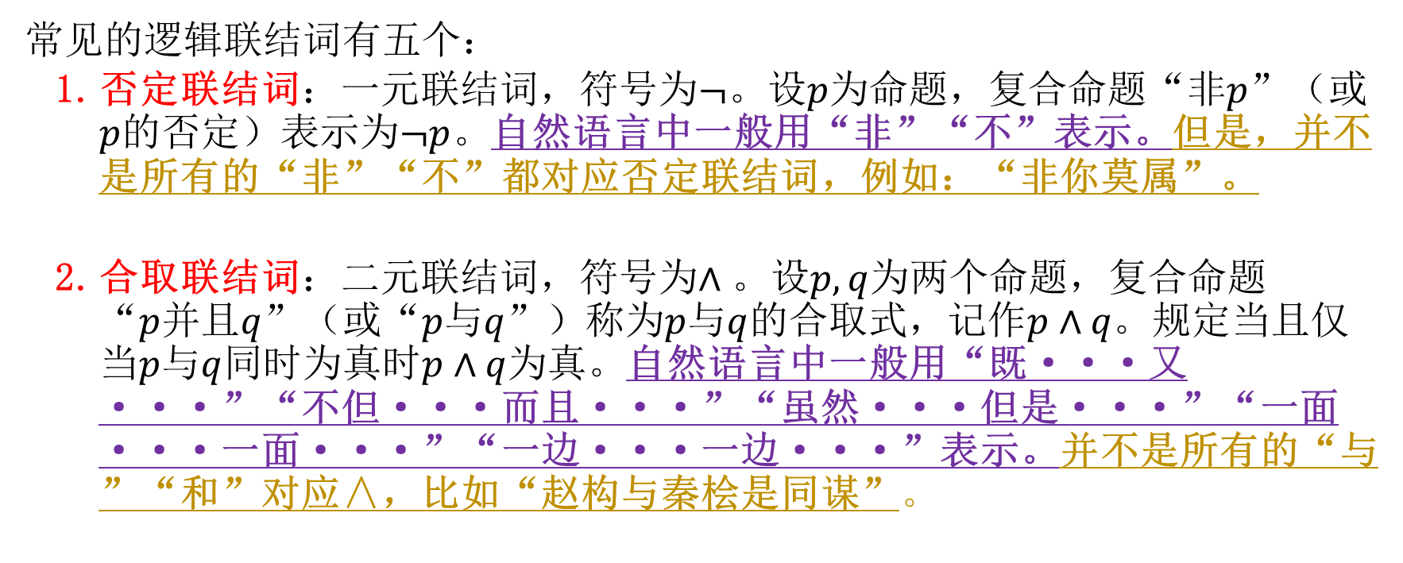
2.2 数理逻辑-逻辑联结词
常见的逻辑联结词有五个：
否定联结词：一元联结词，符号为$¬。$设$p$为命题，复合命题“非$p$”（或$p的$否定）表示为$¬p$。自然语言中一般用“非”“不”表示。但是，并不是所有的“非”“不”都对应否定联结词，例如：“非你莫属”。
合取联结词：二元联结词，符号为$∧。$设$p,q$为两个命题，复合命题“$p\text{并且}q$”（或“$p与q$”）称为$p与q$的合取式，记作$p∧q。$规定当且仅当$p与q$同时为真时$p∧q$为真。自然语言中一般用“既···又···”“不但···而且···”“虽然···但是···”“一面···一面···”“一边···一边···”表示。并不是所有的“与”“和”对应∧，比如“赵构与秦桧是同谋”。
Notes:
否定连结词书上的符号错了！！！！！！！！！

Slide 12
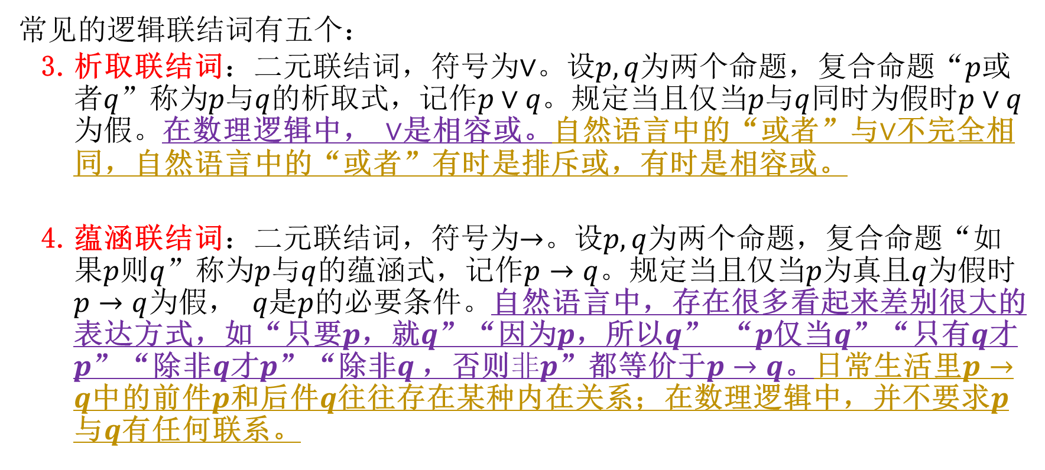
2.2 数理逻辑-逻辑联结词
常见的逻辑联结词有五个：
析取联结词：二元联结词，符号为$∨$。设$p,q$为两个命题，复合命题“$p$或者$q$”称为$p$与$q$的析取式，记作$p∨q。$规定当且仅当$p与q$同时为假时$p∨q$为假。在数理逻辑中， $∨$是相容或。自然语言中的“或者”与$∨$不完全相同，自然语言中的“或者”有时是排斥或，有时是相容或。
蕴涵联结词：二元联结词，符号为$→$。设$p,q$为两个命题，复合命题“如果$p$则$q$”称为$p$与$q$的蕴涵式，记作$p→q$。规定当且仅当$p$为真且$q$为假时$p→q$为假， $q是p$的必要条件。自然语言中，存在很多看起来差别很大的表达方式，如“只要$p$，就$q$”“因为$p$，所以$q$” “$p$仅当$q$”“只有$q$才$p$”“除非$q$才$p$”“除非$q$，否则$非p$”都等价于$p→q$。日常生活里$p→q$中的前件$p$和后件$q$往往存在某种内在关系；在数理逻辑中，并不要求$p$与$q$有任何联系。
Notes:
山东人或北京人（排斥或）
爱唱歌或爱听音乐（相容或）

Slide 13

2.2 数理逻辑-逻辑联结词
常见的逻辑联结词有五个：
等价联结词：二元联结词，符号为$↔$。设$p,q$为两个命题，复合命题“$p$当且仅当$q$”称为$p$与$q$的等价式，记作$p↔q$。规定当且仅当$p与q$同为真或同为假时$p↔q$为真。

Slide 14
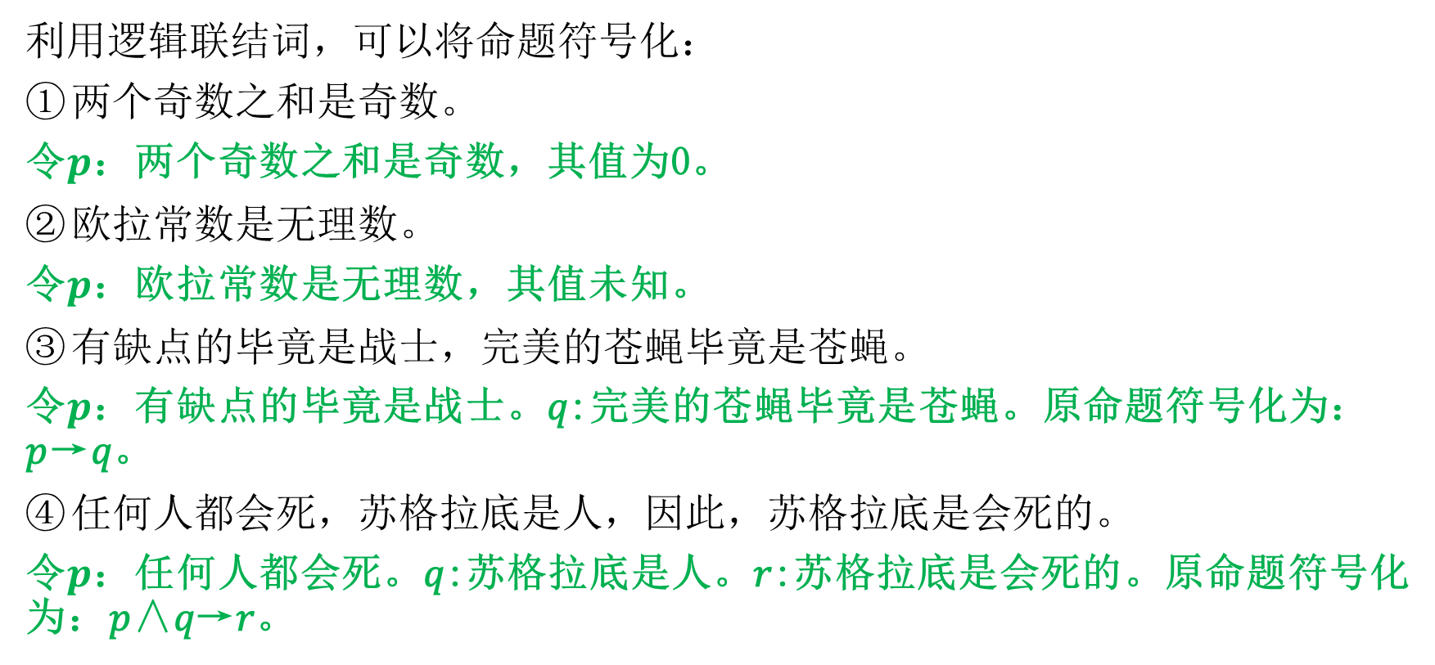
2.2 数理逻辑-命题符号化
利用逻辑联结词，可以将命题符号化：
两个奇数之和是奇数。
令$p$：两个奇数之和是奇数，其值为0。
欧拉常数是无理数。
令$p$：欧拉常数是无理数，其值未知。
有缺点的毕竟是战士，完美的苍蝇毕竟是苍蝇。
令$p$：有缺点的毕竟是战士。𝑞:完美的苍蝇毕竟是苍蝇。原命题符号化为：𝑝→𝑞。
任何人都会死，苏格拉底是人，因此，苏格拉底是会死的。
令$p$：任何人都会死。𝑞:苏格拉底是人。𝑟:苏格拉底是会死的。原命题符号化为：𝑝∧𝑞→𝑟。
Notes:
无理数，也称为无限不循环小数

Slide 15
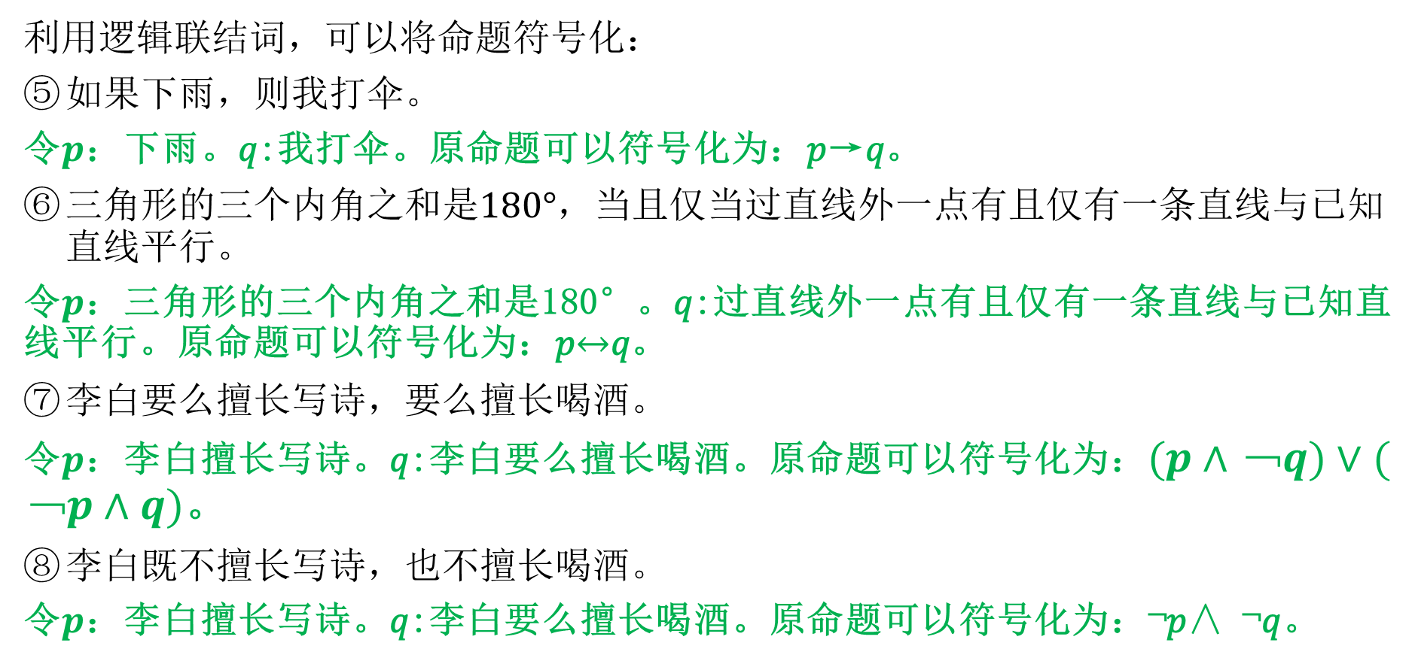
2.2 数理逻辑-命题符号化
利用逻辑联结词，可以将命题符号化：
如果下雨，则我打伞。
令$p$：下雨。𝑞:我打伞。原命题可以符号化为：𝑝→𝑞。
三角形的三个内角之和是$180°$，当且仅当过直线外一点有且仅有一条直线与已知直线平行。
令$p$：三角形的三个内角之和是180°。𝑞:过直线外一点有且仅有一条直线与已知直线平行。原命题可以符号化为：𝑝$↔$𝑞。
李白要么擅长写诗，要么擅长喝酒。
令$p$：李白擅长写诗。𝑞:李白要么擅长喝酒。原命题可以符号化为：$(p∧﹁q)∨(﹁p∧q)$。
李白既不擅长写诗，也不擅长喝酒。
令$p$：李白擅长写诗。𝑞:李白要么擅长喝酒。原命题可以符号化为：¬𝑝∧ ¬𝑞。

Slide 16
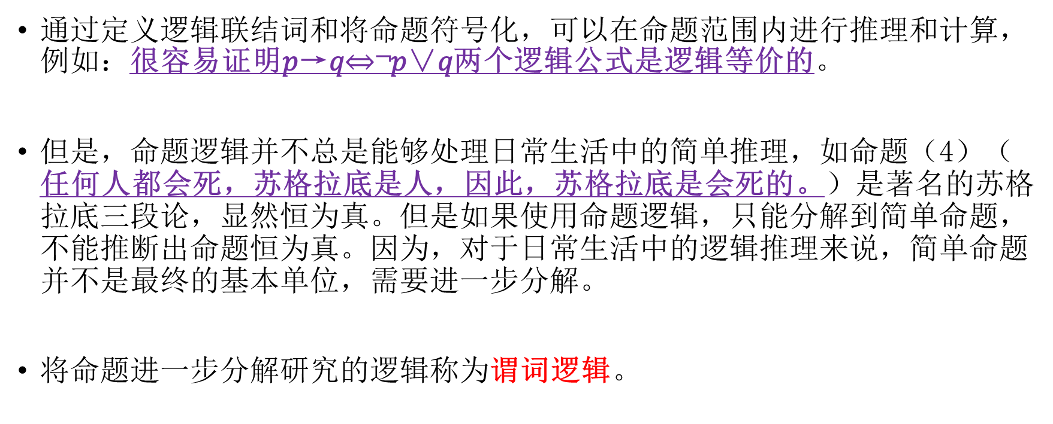
2.2 数理逻辑-推理和计算
通过定义逻辑联结词和将命题符号化，可以在命题范围内进行推理和计算，例如：很容易证明𝑝→𝑞$⇔$¬𝑝∨𝑞两个逻辑公式是逻辑等价的。
但是，命题逻辑并不总是能够处理日常生活中的简单推理，如命题（4）（任何人都会死，苏格拉底是人，因此，苏格拉底是会死的。）是著名的苏格拉底三段论，显然恒为真。但是如果使用命题逻辑，只能分解到简单命题，不能推断出命题恒为真。因为，对于日常生活中的逻辑推理来说，简单命题并不是最终的基本单位，需要进一步分解。
将命题进一步分解研究的逻辑称为谓词逻辑。

Slide 17
2.2 数理逻辑-谓词逻辑
在谓词逻辑中：
1、主语宾语都对应于研究对象中可以独立存在的具体或者泛指的客体，称为个体词。
具体的如苏格拉底、李白、太阳等，泛指的如人、奇数、三角形等。
表示具体或者特指的客体的个体词称作个体常项，常用小写字母a,b,c等表示；表示泛指的个体词称为个体变项，常用x,y,z等表示。
2、谓语是用来刻画个体词性质或者个体词之间相互作用关系的，在谓词逻辑中称为谓词。
常用大写字母F，G，H等表示。表示具体性质或关系的谓词称为谓词常项；表示泛指或者抽象的性质或关系的谓词称为谓词变项。

Slide 18
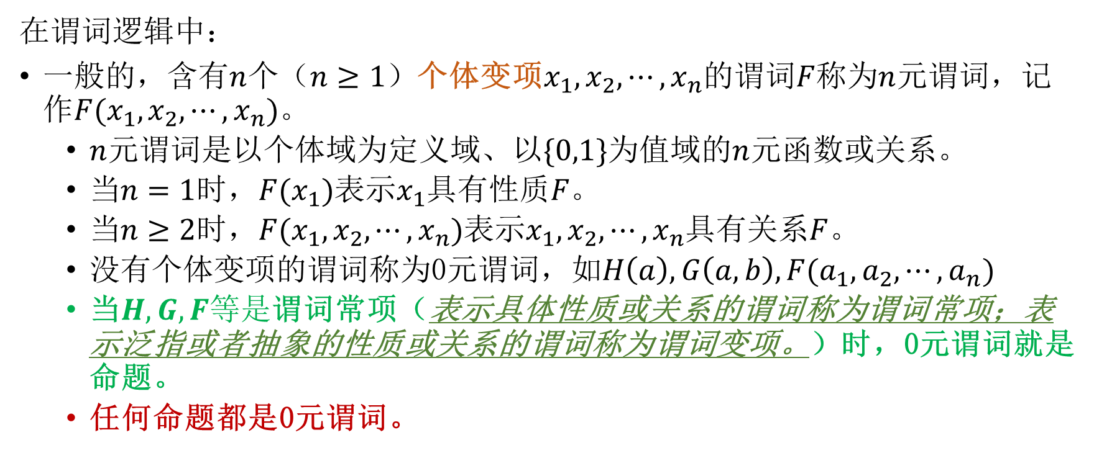
2.2 数理逻辑-谓词逻辑
在谓词逻辑中：
一般的，含有$n$个（$n≥1$）个体变项$x_{1},x_{2},⋯,x_{n}$的谓词$F$称为$n$元谓词，记作${F(x}_{1},x_{2},⋯,x_{n})$。
$n$元谓词是以个体域为定义域、以$\{0,1\}为$值域的$n$元函数或关系。
当$n=1$时，${F(x}_{1})$表示$x_{1}$具有性质$F。$
当$n≥2$时，${F(x}_{1},x_{2},⋯,x_{n})$表示$x_{1},x_{2},⋯,x_{n}$具有关系$F$。
没有个体变项的谓词称为0元谓词，如$H\left(a\right),G\left(a,b\right),{F(a}_{1},a_{2},⋯,a_{n})$
当$H,G,F等是$谓词常项（表示具体性质或关系的谓词称为谓词常项；表示泛指或者抽象的性质或关系的谓词称为谓词变项。）时，0元谓词就是命题。
任何命题都是0元谓词。

Slide 19
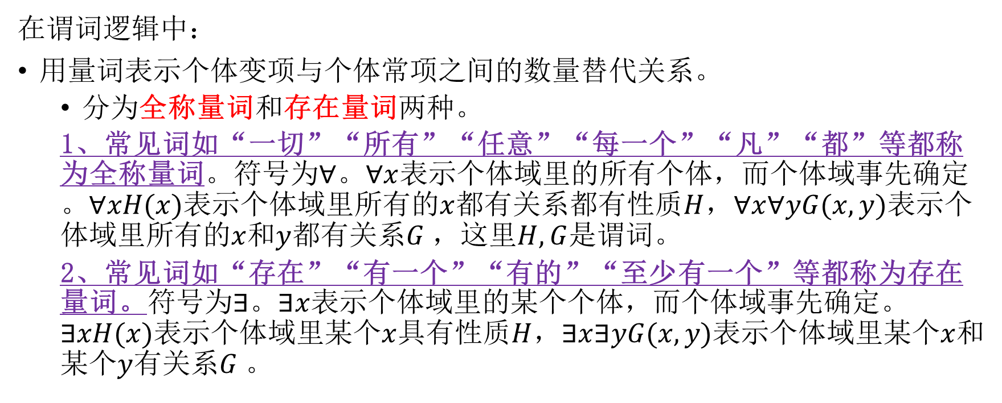
2.2 数理逻辑-谓词逻辑
在谓词逻辑中：
用量词表示个体变项与个体常项之间的数量替代关系。
分为全称量词和存在量词两种。
1、常见词如“一切”“所有”“任意”“每一个”“凡”“都”等都称为全称量词。符号为$∀$。$∀x$表示个体域里的所有个体，而个体域事先确定。$∀xH(x)表示$个体域里所有的$x$都有关系都有性质$H$，$∀x∀yG(x,y)表示$个体域里所有的$x$和$y$都有关系$G$，这里$H,G$是谓词。
2、常见词如“存在”“有一个”“有的”“至少有一个”等都称为存在量词。符号为$∃$。$∃x$表示个体域里的某个个体，而个体域事先确定。 $∃xH(x)表示$个体域里某个$x$具有性质$H$，$∃x∃yG(x,y)$表示个体域里某个$x$和某个$y$有关系$G$。
Notes:
1、需要注意的是，有多个谓词时，个体域可能不同，因此需要限定个体变项的个体域。用来限定个体变项的个体域的谓词称为特性谓词。
2、对于全称量词，个体变项的特征谓词与其对应的谓词之间的关系是蕴含关系。

Slide 20
2.2 数理逻辑-谓词符号化
现在，可以将命题进行谓词符号化：
两个奇数之和是奇数。
欧拉常数是无理数。
有缺点的毕竟是战士，完美的苍蝇毕竟是苍蝇。
任何人都会死，苏格拉底是人，因此，苏格拉底是会死的。
令𝐹(𝑥)：𝑥是奇数。原命题可谓词符号化为：∀𝑥∀𝑦(𝐹(𝑥)∧𝐹(𝑦)→𝐹(𝑥+𝑦))。
令$a$:欧拉常数，𝐹(𝑥):𝑥是无理数，原命题可谓词符号化为𝐹($a$)。
令𝐹(𝑥):𝑥是战士；𝐺(𝑥):𝑥是苍蝇；𝑆(𝑥):𝑥是有缺点的;𝑃(𝑥):𝑥是完美的。
原命题可谓词符号化为：∀𝑥(𝐹(𝑥)⋀𝑆(𝑥)→𝐹(𝑥))∧∀𝑥(𝐺(𝑥)∧𝑃(𝑥)→𝐺(𝑥))。
令𝐹(𝑥):𝑥会死；𝑀(𝑥):𝑥是人；$a$:苏格拉底。
原命题可谓词符号化为：(∀𝑥(𝑀(𝑥)→𝐹(𝑥))∧𝑀(𝑎))→𝐹(𝑎) 。

Slide 21

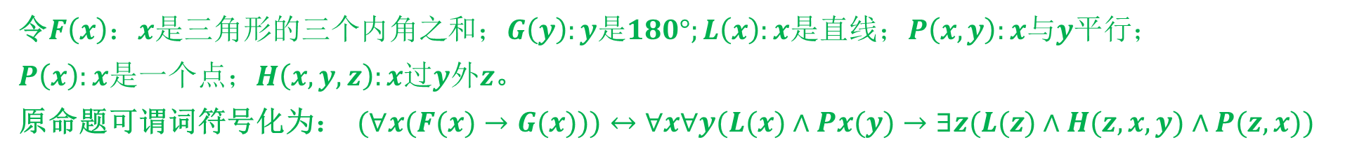
2.2 数理逻辑-谓词符号化
现在，可以将命题进行谓词符号化：
如果下雨，则我打伞。
三角形的三个内角之和是$180°$，当且仅当过直线外一点有且仅有一条直线与已知直线平行。
李白要么擅长写诗，要么擅长喝酒。
李白既不擅长写诗，也不擅长喝酒。
令$F\left(x\right)：x下雨；G\left(x\right):x打伞；a：天；b：我，$原命题可谓词符号化为： $F(a)→G(b)$。
令$F\left(x\right)：x是三角形的三个内角之和；G\left(y\right):y是180°;L\left(x\right):x是直线；P\left(x,y\right):x与y平行；$
$P\left(x\right):x是一个点；H\left(x,y,z\right):x过y外z$。
原命题可谓词符号化为： $(∀x(F(x)→G(x)))↔∀x∀y(L(x)∧Px(y)→∃z(L(z)∧H(z,x,y)∧P(z,x))$
令$F(x)：x擅长写诗；G(x):x擅长喝酒；a：李白。$原命题可谓词符号化为：$F\left(a\right)∨G(a)$ 。
令$F(x)：x擅长写诗；G(x):x擅长喝酒；a：李白。$原命题可谓词符号化为：$¬F\left(a\right)∧¬G(a)$ 。

Slide 22
小练习：将下列命题用谓词符号化
王老师学过英语和法语
2大于3仅当2大于4
3不是偶数
2或3是质数
除非王老师是乔丹，否则他一定怕被帽。
令$P$(x):x学过英语，Q(x):x学过法语，c:王老师,命题符号化:P(c)∧Q(c)。
令$P\left(x,y\right):x$大于y，命题符号化:P(2,4)→P(2,3)
令$P\left(x\right):x$是偶数，命题符号化:┐P(3)
令$P\left(x\right):x$是质数，命题符号化:P(2)∨P(3)
令$P\left(x\right):x$是乔丹，Q(x)：x怕被帽，c：王老师，命题符号化:Q(c)→┐P(x)
Notes:
https://wenku.baidu.com/view/caa890b9551810a6f52486ff.html

Slide 23
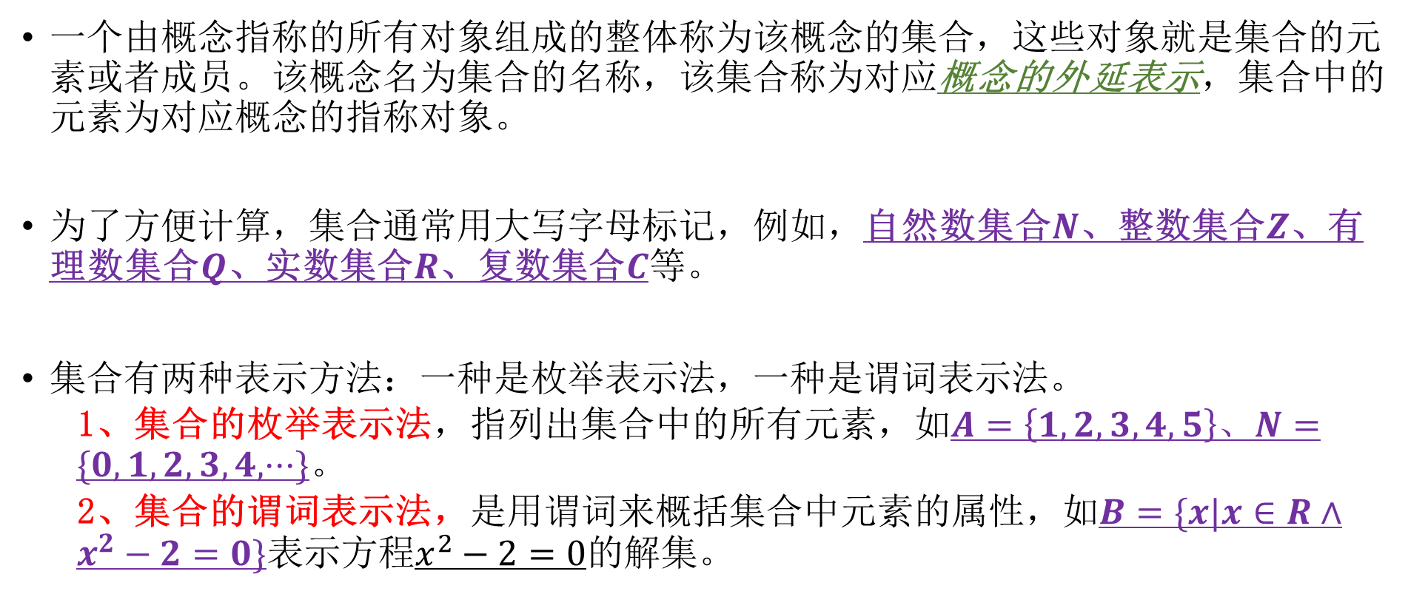
2.3 集合论
一个由概念指称的所有对象组成的整体称为该概念的集合，这些对象就是集合的元素或者成员。该概念名为集合的名称，该集合称为对应概念的外延表示，集合中的元素为对应概念的指称对象。
为了方便计算，集合通常用大写字母标记，例如，自然数集合$N$、整数集合$Z$、有理数集合$Q$、实数集合$R$、复数集合$C$等。
集合有两种表示方法：一种是枚举表示法，一种是谓词表示法。
1、集合的枚举表示法，指列出集合中的所有元素，如$A=\left\{1,2,3,4,5\right\}、N=\{0,1,2,3,4,···\}$。
2、集合的谓词表示法，是用谓词来概括集合中元素的属性，如$B=\{x|x∈R∧x^{2}−2=0\}$表示方程$x^{2}−2=0$的解集。

Slide 24
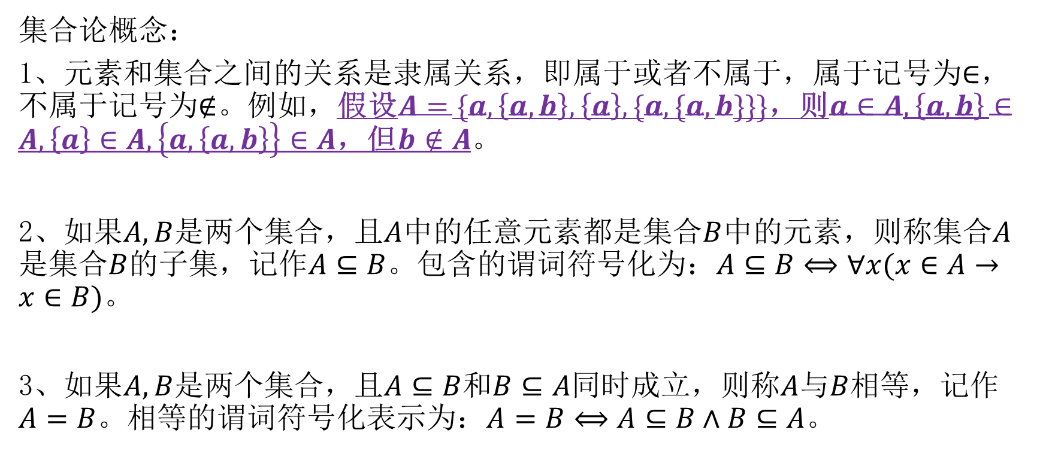
2.3 集合论
集合论概念：
1、元素和集合之间的关系是隶属关系，即属于或者不属于，属于记号为$∈$，不属于记号为$∉$。例如，假设$A=\{a,\left\{a,b\right\},\left\{a\right\},\{a,\{a,b\}\}\}$，则$a∈A,\left\{a,b\right\}∈A,\left\{a\right\}∈A,\left\{a,\left\{a,b\right\}\right\}∈A$，但$b∉A$。
2、如果$A,B$是两个集合，且$A$中的任意元素都是集合$B$中的元素，则称集合$A$是集合$B$的子集，记作$A⊆B$。包含的谓词符号化为：$A⊆B⟺∀x(x∈A→x∈B)$。
3、如果$A,B$是两个集合，且$A⊆B$和$B⊆A$同时成立，则称$A$与$B$相等，记作$A=B$。相等的谓词符号化表示为：$A=B⟺A⊆B∧B⊆A$。

Slide 25
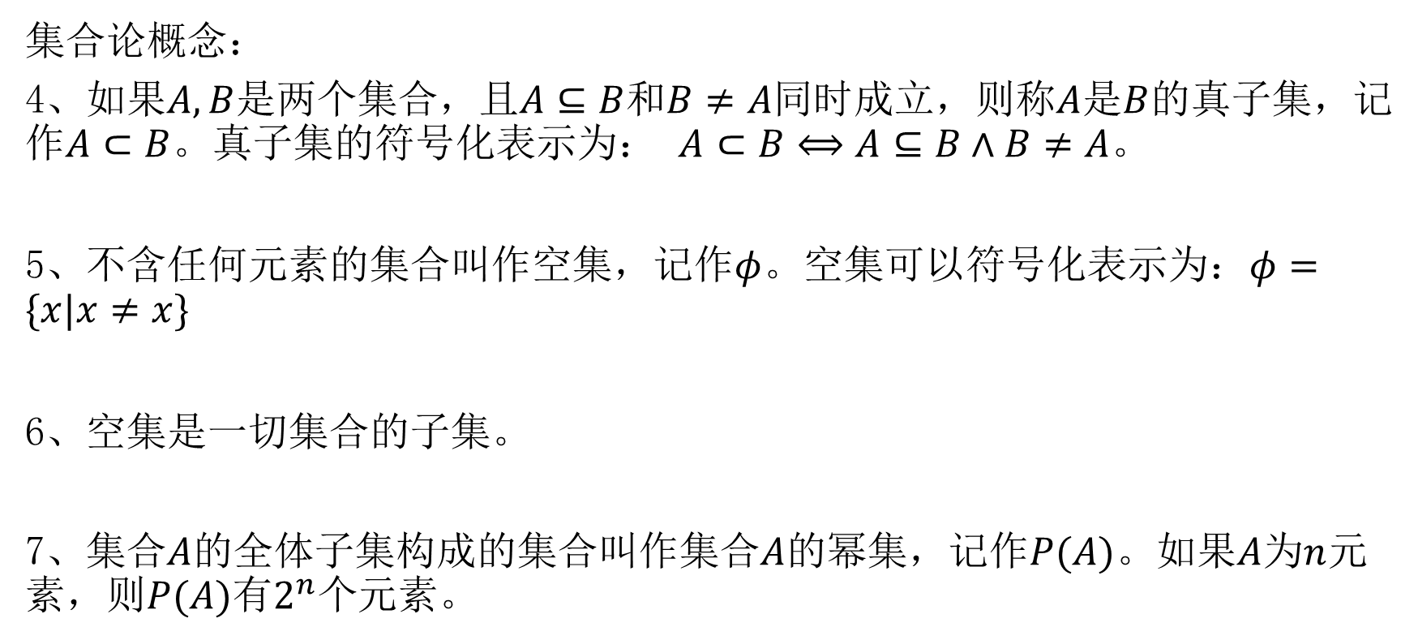
2.3 集合论
集合论概念：
4、如果$A,B$是两个集合，且$A⊆B$和$B≠A$同时成立，则称$A$是$B$的真子集，记作$A⊂B$。真子集的符号化表示为： $A⊂B⟺A⊆B∧B≠A$。
5、不含任何元素的集合叫作空集，记作$φ$。空集可以符号化表示为：$φ=\{x|x≠x\}$
6、空集是一切集合的子集。
7、集合$A$的全体子集构成的集合叫作集合$A$的幂集，记作$P(A)$。如果$A$为$n$元素，则$P(A)$有$2^{n}个$元素。

Slide 26
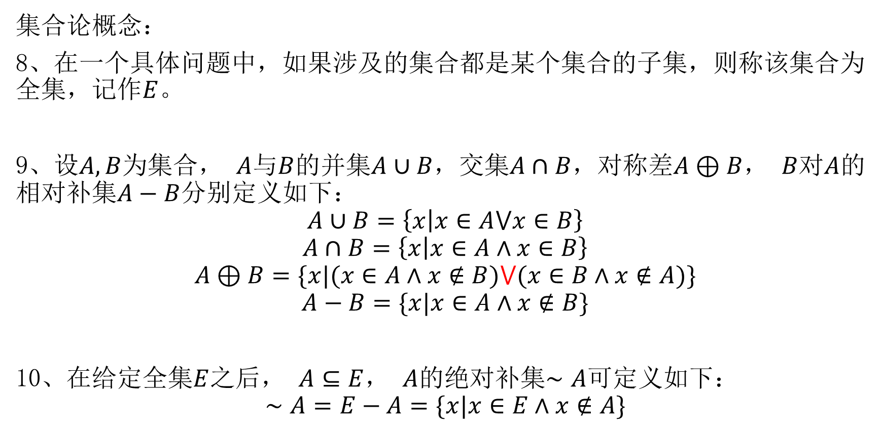
2.3 集合论
集合论概念：
8、在一个具体问题中，如果涉及的集合都是某个集合的子集，则称该集合为全集，记作$E$。
9、设$A,B$为集合， $A$与$B$的并集$A∪B$，交集$A∩B$，对称差$A⊕B$， $B$对$A$的相对补集$A−B$分别定义如下：
$$A∪B=\left\{x | x∈A⋁x∈B\right\}$$
$$A∩B=\left\{x | x∈A∧x∈B\right\}$$
$$A⊕B=\{x|(x∈A∧x∉B)⋁(x∈B∧x∉A)\}$$
$$A−B=\{x|x∈A∧x∉B\}$$
10、在给定全集$E$之后， $A⊆E$， $A$的绝对补集$∼A$可定义如下：
$$∼A=E−A=\{x|x∈E∧x∉A\}$$

Slide 27
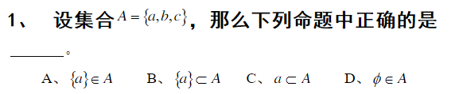
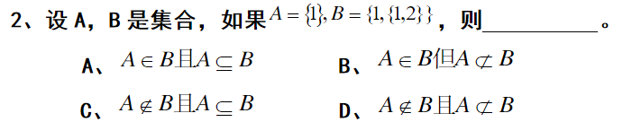



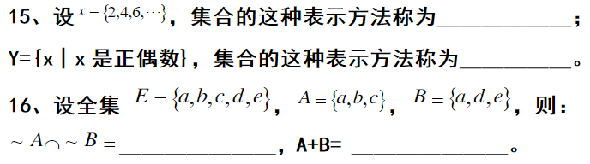
练习题
{4}
{1,2,3,4}
{1,2}
枚举表示法
谓词表示法
{b，c，d，e}

Slide 28
2.4 概念的现代表示理论
现实生活中很多事情难以用经典概念中非0即1的表示方式计算：
著名的“秃子悖论”可以清楚的说明这一点。所谓的“秃子悖论”是如下一个陈述句：比秃子多一根头发的人也是秃子。如果假设“秃子”这个概念是经典概念，那么运用经典推理技术，从“头上一根头发也没有的人是秃子”这个基准论断出发，经过10万次推理，可推断出“一个人即使具有10万根头发也是秃子”。显然，这是一个荒谬的结论，因为据统计，一个成年人正常有10万根头发。错误发生在，“秃子”属于经典概念这个假设不成立。
1953年，维特根斯坦在《哲学研究》中对概念的内涵表示的存在性提出质疑，明确指出如下假设并不正确：所有的概念都存在经典的内涵表示（命题表示）。
这并不意味着概念的内涵表示没有发现时，该概念就不能被正确使用。人们对日常生活中的概念应用的很好，但是其相应的内涵表示不一定存在。
认知科学家提出了一些新概念表示理论，如原型理论、样例理论和知识理论
比秃子多一根头发的人也是秃子

Slide 29
2.4 概念的现代表示理论
1、原型理论认为一个概念可以用一个原型来表示。一个原型既可以是一个实际的或虚拟的对象样例，也可以是一个假设性的图示性表征。通常，假设原型为概念的最理想代表。例如，“好人”的概念很难有一个命题表示，但在中国，好人通常用雷锋来表示，雷锋就是好人的原型。
在日常生活中，很多概念的边界并不清晰，严格意义上其边界时模糊的
扎得于1965年提出了模糊集合的概念。其与经典集合的主要区别在于对象属于集合的特征函数不再是非0即1，而是一个不小于0、不大于1的实数。基于模糊集合发展出模糊逻辑。
Notes:
大雨、小雨、中雨 例如年轻、很大、暖和、傍晚等
饱，饿
事实上,模糊理论应用最有效，最广泛的领域就是模糊控制，模糊控制在各种领域出人意料的解决了传统控制理论无法解决的或难以解决的问题，并取得了一些令人信服的成效。

Slide 30
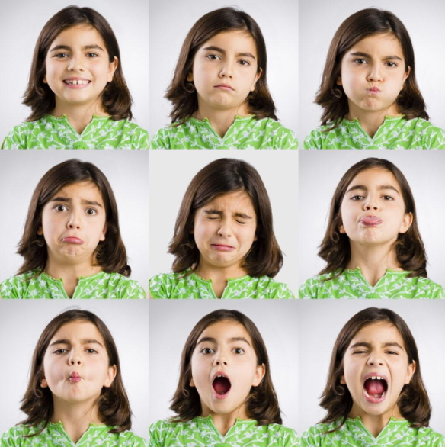
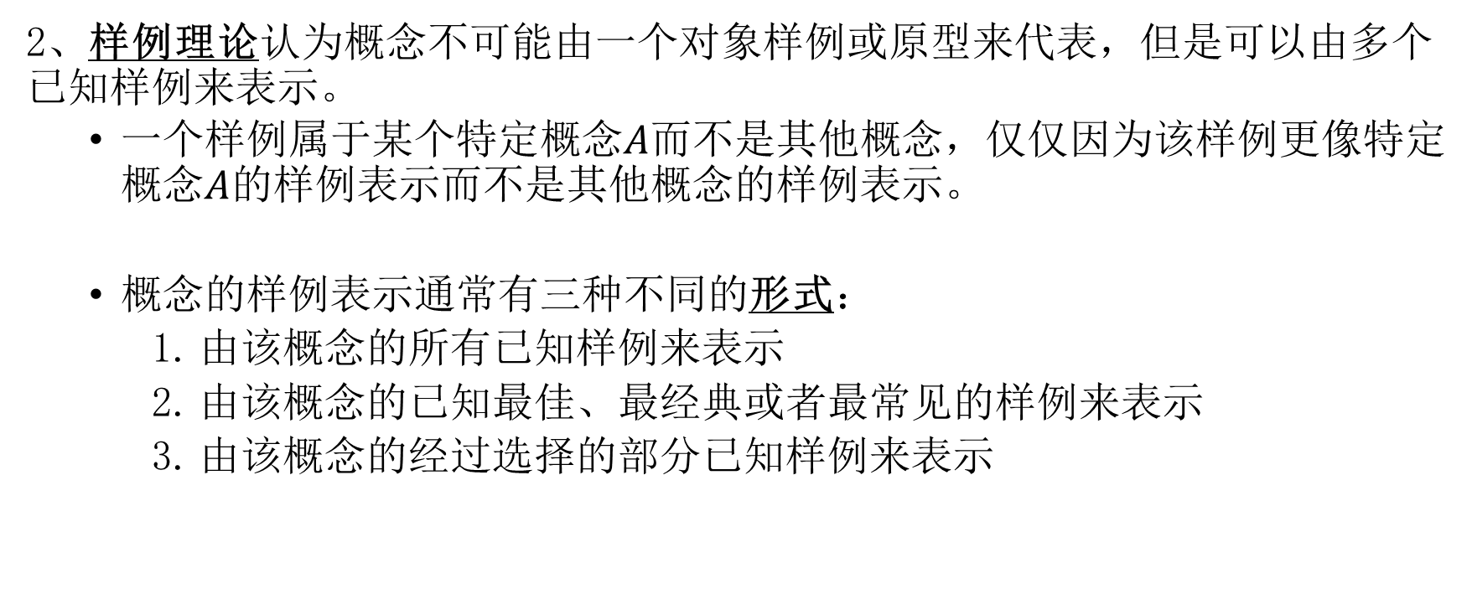
2.4 概念的现代表示理论
2、样例理论认为概念不可能由一个对象样例或原型来代表，但是可以由多个已知样例来表示。
一个样例属于某个特定概念$A$而不是其他概念，仅仅因为该样例更像特定概念$A$的样例表示而不是其他概念的样例表示。
概念的样例表示通常有三种不同的形式：
由该概念的所有已知样例来表示
由该概念的已知最佳、最经典或者最常见的样例来表示
由该概念的经过选择的部分已知样例来表示

Slide 31
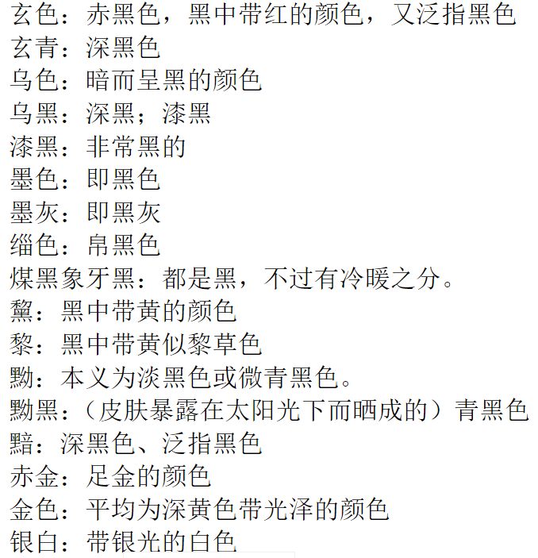
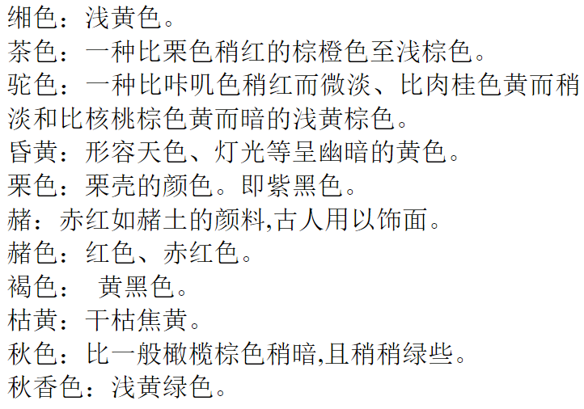
2.4 概念的现代表示理论
3、知识理论认为，概念是特定知识框架（文明）的一个组成部分。
认知科学家发现在各种人类文明中都存在颜色概念，但是具体的颜色概念各有差异，因此推断出单一概念不可能独立于特定的文明之外存在。
认知科学假设概念在人的心智中是存在的。概念在人心智中的表示称为认知表示，其属于概念的内涵表示。
Notes:
口脂,唇脂,中国的美容记载开始于春秋战国时代，《楚辞》说：“粉白黛黑，唇施芳泽。” 说明古时候的妇女已用黛修饰眉毛，用芬芳光亮的颜料来美化嘴唇了。在中国古代，点唇用的也称为胭脂。

Slide 32
THANKS

